Slide 2
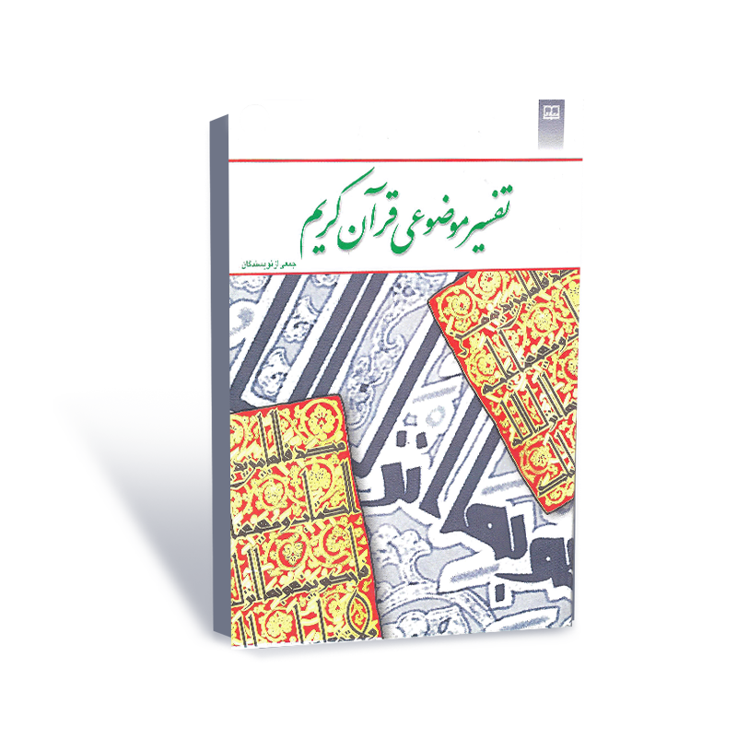
تالیف توسط:
عبدالکریم بهجت‌پور
محمدعلی رضایی اصفهانی
ابراهیم کلانتری
علی نصیری
کتاب تفسیر موضوعی قرآن
ناشر: دفتر نشر معارف

Slide 3
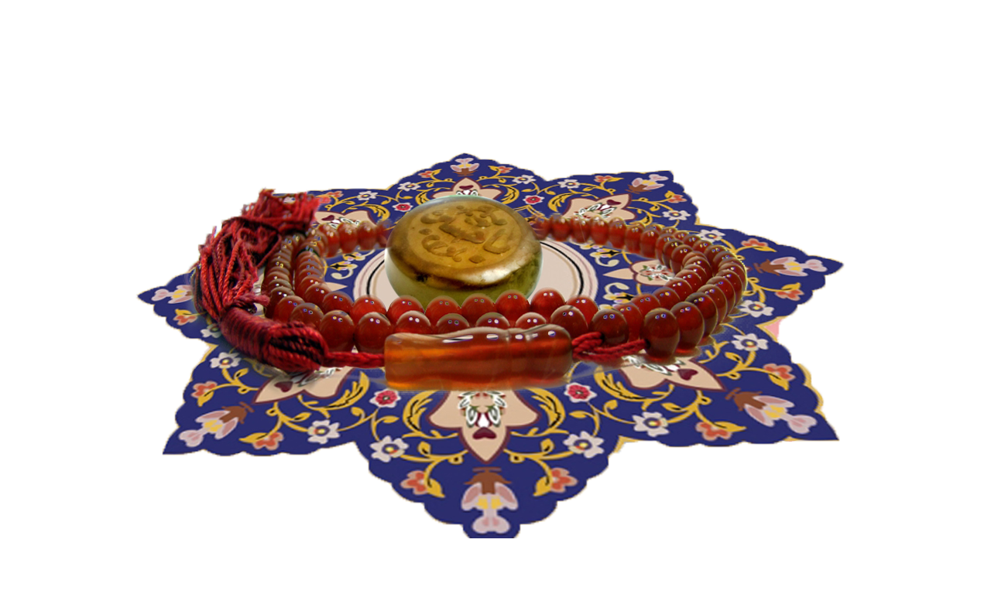
فصل 3
اهداف آفرینش
مقصود از اهداف آفرینش جهان ، فرجام هستی است که در جهان در حرکتی غیرارادی به سوی آن می رود .
منظور از هدف آفرینش انسان نیز غایت کمال اوست که فراروی او ترسیم شده است و انسان می تواند با حرکت اختیاری خود بدان فرجام برسد .
در بررسی و شناخت اهداف آفرینش در مجموع می توان از سه روش بهره جست :
1.روش عقلی 2.روش تجربی 3.روش وحیانی

Slide 4
روش شناسی
1.روش عقلی
در این روش با استفاده از تحلیل ماهیت انسان و برهان عقلی و فلسفی ، هدف نهائی او را مشخص می کنیم .
2.روش تجربی
در این روش ، با استفاده از علوم تجربی ، به تحلیل جهان می پردازیم .
3.روش وحیانی
از راه های معرفت بشری استفاده از روش نقلی و شهودی است که قرآن کریم مصداق هر دو است .

Slide 5
1.خلقت جهان برای انسان
برپائی آسمان و آرامش زمین و نیز چرخه آب در طبیعت و حیات گیاهان برای انسان و خدمتگزاری به اوست .
نعمت های گوناگون ، همه مسخر انسان است ، تا از منافع آنها برای رسیدن به کمال و سعادت بهره جوید .

Slide 6
2.دانش افزایی بشر
هدف از آفرینش آسمان ها و زمین (جهان) ، علم و بالا رفتن آگاهی انسان (نسبت به صفات علم و قدرت الهی ) معرفی شده است ؛ علمی که یکی از کمالات مهم انسانی و معیار برتری انسان ها بر یکدیگر است .
wwww.razclick.ir
آموزش های تجاری مخصوص بازار کار

Slide 7
3.معاد و عدالت
آیا جهان برای همه انسان ها خلق شده است ، در حالی که برخی انسان ها جنایتکار و ستمکارند ؟
1.جهان بی هدف ، بیهوده و به بازیچه آریده نشده ، بلکه هدفدار و بر اساس حق آفریده شده است .
2.نعمت های جهان برای خدمت به انسان های شایسته آفریده شده تا از آنها برای رسیدن به کمال و سعادت و دانش افزائی بهره جویند.
wwww.razclick.ir
آموزش های تجاری مخصوص بازار کار

Slide 8
ب) اهداف آفرینش انسان
1. آزمایش
2. عبادت
3. رحمت
4.ملاقات الهی
wwww.razclick.ir
آموزش های تجاری مخصوص بازار کار

Slide 9
1.آزمایش
وَ لَنَبْلُوَنَّکُمْ بِشَيْ‏ءٍ مِنَ الْخَوْفِ وَ الْجُوعِ وَ نَقْصٍ مِنَ الْأَمْوالِ وَ الْأَنْفُسِ وَ الثَّمَراتِ وَ بَشِّرِ الصَّابِرينَ
و قطعاً شما را به چیزی از قبیل ترس و گرسنگی و کاهش در اموال و جان ها و محصولات
می آزمائیم .
گاه انسان با ثروت و یا فقر و گاه با خیر و یا شر مورد آزمایش قرار می گیرد .
کُلُّ نَفْسٍ ذائِقَةُ الْمَوْتِ وَ نَبْلُوکُمْ بِالشَّرِّ وَ الْخَيْرِ فِتْنَةً وَ إِلَيْنا تُرْجَعُونَ
هر نفسی چشنده مرگ ست ، و شما را از راه آزمایش به بد و نیک خواهیم آزمود .
هدف از آزمایش آن است که آشکار گردد کدام یک از انسان ها اعمال نیکوتری انجام
می دهند ؛ اعمالی که با معرفت و اخلاص بیشتر است .
wwww.razclick.ir
آموزش های تجاری مخصوص بازار کار

Slide 10
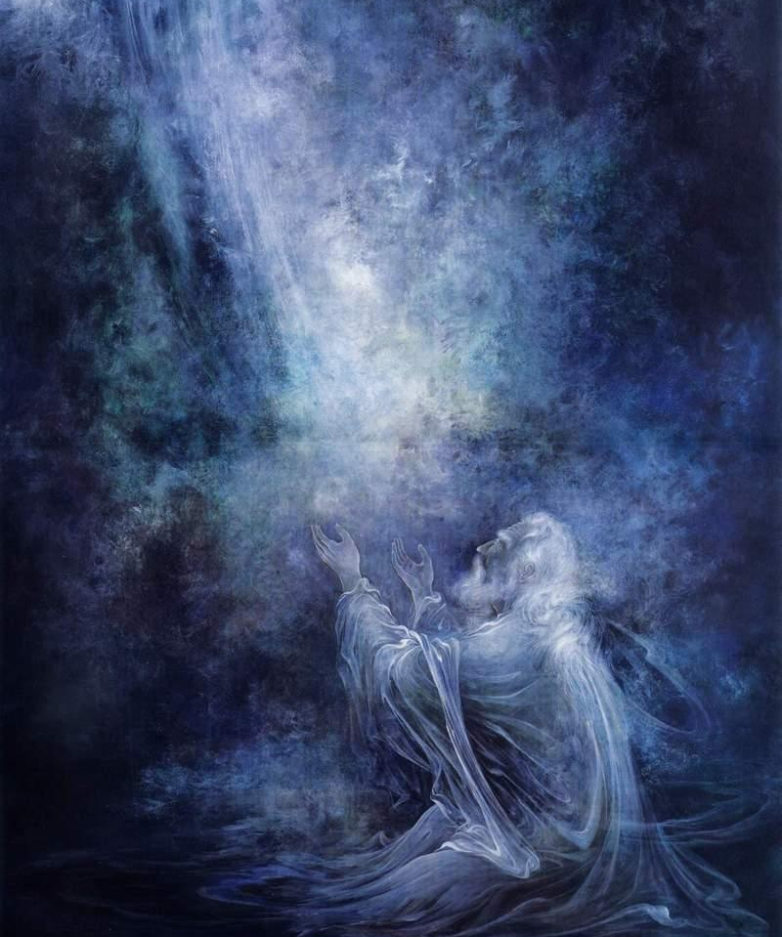
2.عبادت
وَ ما خَلَقْتُ الْجِنَّ وَ الْإِنْسَ إِلاَّ لِيَعْبُدُونِ
و جن و انس را نیافریدیم جز برا ی آنکه مرا بپرستند .
1ـ عبودیت مهایت تسلیم در برابر ذات پاک اوست .
2ـ عبادت تنها به نماز و روزه و ... نیست ، بلکه انجام تمام دستورهای الهی است . از این رو هر کاری که با نیت الهی صورت پذیرد، عبادت است مانند خدمت به مردم، تحصیل ،تدریس و ...
wwww.razclick.ir
آموزش های تجاری مخصوص بازار کار

Slide 11
2.عبادت
3ـ دربرخی احادیث از امام صداق (ع) و امام حسین (ع) این گونه روایت شده :
ای مردم ! خدا مردم را خلق نکرد ، مگر برای اینکه او رابشناسند و هنگامی که او راشناختند ، او را عبادت کنند و هنگامی که او را عبادت کنند ، با بندگی خدا از بندگی غیر او بی نیاز می شوند .
معرفت و علم مقدمه هر عبادت به شمار می رود و عبادت نیز خود سرچشمه معرفت است .
4ـ هدف از آفرینش ، عبادت جنس انسان است .
wwww.razclick.ir
آموزش های تجاری مخصوص بازار کار

Slide 12
3. رحمت
وَ لَوْ شاءَ رَبُّکَ لَجَعَلَ النَّاسَ أُمَّةً واحِدَةً وَ لا يَزالُونَ مُخْتَلِفينَ118إِلاَّ مَنْ رَحِمَ رَبُّکَ وَ لِذلِکَ خَلَقَهُمْ وَ تَمَّتْ کَلِمَةُ رَبِّکَ لَأَمْلَأَنَّ جَهَنَّمَ مِنَ الْجِنَّةِ وَ النَّاسِ أَجْمَعينَ
در آیات 119 – 118 سوره هود چند نکته حائز اهمیت وجود دارد :
1.هدف از آفرینش انسان ها « رحمت » و مهر الهی معرفی شده است . البته انتخاب رحمت الهی ، اختیاری است و همه می توانند از آن بهره گیرند .
2.وحدت مظهر رحمت الهی است ، از این رو خداوند در قرآن انسان ها را از تفرقه منع کرده ،آنها را به وحدت و چنگ زدن به ریسمان الهی ( قرآن و اهل بیت (ع) دعوت می کند .

Slide 13
3. رحمت
3.این آیه به یکی از سنت های آفرینش که زیربنای مسائل مربوط به انسان است ،اشاره دارد و آن اختلاف و تفاوت در ساختمان روح ، جسم ، فکر ، ذوق و عشق انسان ها و هم چنین آزادی اراده و اختیار است .
آری هیچ مانعی نداشت که خداوند همه انسان ها را یکسان و ب اجبا رمؤمن می آفرید ، اما چنین ایمانی فایده ای نداشت ، نه دلیل شخصیت افراد بود و نه وسیله تأمل و نه موجب پاداش
4.رحمت الهی همان هدیت اهی است که از طریق عقل و راهنمائی پیامبران و کتاب های آسمانی شامل حا همه مردم شده است و هر کس از این رحمت استفاده مند ، به سعادت می رسد. در غیر این صورت ، فرمان الهی بر آن است که جهنم را از سرکشان پُر کند .

Slide 14
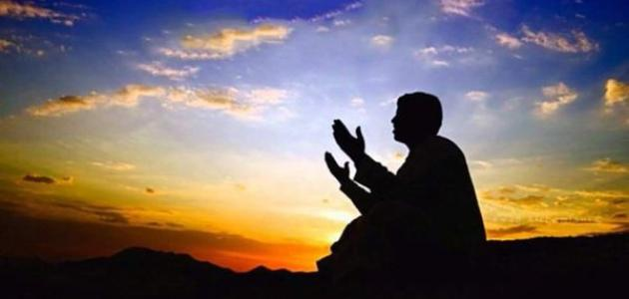
4.ملاقات الهی
إِنَّا لِلَّهِ وَ إِنَّا إِلَيْهِ راجِعُونَ
ما از آن خدا هستیم و به سوی او باز می گردیم .
مفسران در مورد لقای الهی چند تفسیر ذکر کرده اند:
1.مقصود شهود باطنی و لقای شهودی پروردگر است . چنان که از امام علی (ع) حکایت شده : « من پروردگاری را نبینم ،نمی پرستم . »
2.مقصود از ملاقات پروردگار ،حضور در صحنه رستاخیز و ملاقات آن صحنه یا ملاقات ثواب و عذاب الهی در رستاخیز است .

Slide 15
نتیجه گیری
با تأمل در این اهداف می توان بدین نتیجه رسید که برخی از هدف ها همچون آزمایش ، علم و بادت اهداف مقدماتی اند و در این میان ملاقات الهی هدف است .
به دیگر سخن ، انسان نخست شناخت می یابد و سپس به سپاسگزاری و عبادت روی می آورد و پس از آن آزمایش می شود و اگر در امتحان الهی موفق شد ، مشمول رحمت الهی می گردد و در مسیر سعادت ، یعنی لقی الهی گام می نهد .

